Slide 1
Комунікація з питань COVID-19 у Європі
Огляд передових практик
Саана Іхамякі
17.12.2021

Slide 2
Загальна інформація
У цій презентації пояснюються ключові висновки звіту про найкращі комунікаційні стратегії європейських країн щодо COVID-19
Інформація у звіті ґрунтується на професійному досвіді автора, а також на кількох інтерв’ю, проведених з фахівцями з комунікацій Фінляндії, Люксембурга, Бельгії, Норвегії та Європейського центру профілактики та контролю захворювань.
Незважаючи на те, що у кожній країні своя унікальна ситуація, різні європейські установи поділяли подібні цілі та принципи під час своєї комунікації щодо пандемії.
  Наприклад, довіра, проактивність, співпраця
Note/ reference

Slide 3
Завоювання та підтримка довіри
Більша довіра до державних органів корелює з вищим рівнем дотримання заходів безпеки та рекомендацій
  Довірі сприяють чіткі, доступні, узгоджені між собою повідомлення, які повторюються.
  Під час ухвалення рішень слід якомога ширше поширювати довідкові та вихідні матеріали щодо них.
Для зміцнення довіри важливо дослуховуватися до занепокоєнь, сподівань та різного досвіду зацікавлених сторін і враховувати це під час діяльності.
  Бажано розбудовувати та підтримувати мережі, яким довіряють, до, під час та після кризи.

Slide 4
Співпраця між організаціями
Обов’язки з інформування щодо COVID-19 розподілені між багатьма організаціями, такими як міністерства, місцеві органи влади та суб’єкти охорони здоров’я.
Коли офіційні повідомлення надходять від різних організацій, їхня кількість може стати надмірною. У цьому потоці інформації можна буде загубитися, особливо людям, яким не знайомі функції певних державних органів
  Організації та їхні фахівці з комунікацій повинні постійно співпрацювати над забезпеченням узгодженості повідомлень
  Також корисно встановити спільне розуміння відповідальності у кожній організації
  Співпраця також може оптимізувати використання ресурсів, якщо, наприклад, державні органи влади можуть надавати матеріали для використання місцевою владою

Slide 5
Проактивність і своєчасність
Планування та підготовка повідомлень на різних етапах з метою максимізації впливу
  Подумайте про те, як запобігти формуванню помилкових уявлень на якомога більш ранньому етапі, оскільки неправдиву інформацію тим важче розвінчати, чим ширше вона поширюється
Відстежуйте зміни у настроях людей — те, що їм цікаво сьогодні, не обов’язково зацікавить їх наступного місяця.
  Опитування та моніторинг соціальних мереж забезпечують актуальну інформацію щодо основних проблем
Готуйтеся до ризиків
  Загальні ризики часто виникають через суперечливе ставлення, неоднозначні повідомлення від різних організацій та повідомлення, які були невчасними або важкими для розуміння

Slide 6
3 етапи пандемії
Початковий період. Часто на початку кризи більшість людей здатна увібрати велику кількість нової інформації та правил.
  Надсилайте чіткі повідомлення, переконайтеся, що ви охопили всю аудиторію, організуйте ресурси та ролі
Втома від пандемії. Люди вчаться жити в умовах тривалішої кризи.
  Підвищуйте поінформованість, керуйте очікуваннями та мотивуйте аудиторію, отримуйте відгуки
Розгортання вакцинації. Очікуване зростання втоми від пандемії вимагає активного управління очікуваннями та широкої освітньої і заохочувальної комунікації.
  Використовуйте передовий досвід попередніх кампаній вакцинації, підкреслюйте безпеку, строки та цілі вакцинації

Slide 7
Основні цільові аудиторії
Особи, що приймають рішення
  Обов’язкова тісна співпраця. Встановіть ролі, спільні цілі та формулювання.
Фахівці з охорони здоров’я
  Велика відповідальність і вплив на широку громадськість. Забезпечте простий доступ до надійної та актуальної інформації.
Широка громадськість
  Застосовуйте усі належні принципи, наведені раніше, і враховуйте такі підгрупи, як мовні меншини та люди з обмеженими можливостями.
Медіа
  Відкритість перед засобами масової інформації підвищує довіру та збільшує переваги усіх цільових груп. Часто співпрацюйте та сприяйте проведенню інтерв’ю та пошуку інформації.

Slide 8
Європейські приклади
Як втілити хороші принципи на практиці?

Slide 9
Норвегія: Багатоканальна структура на основі цільової аудиторії
Для поширення інформації про COVID-19 Норвегія користується трьома вебсайтами та п’ятьма каналами у соціальних мережах.
Усі канали мають визначену цільову аудиторію:
Вебсторінка Норвезького інституту громадського здоров’я (Norwegian Institute of Public Health, NIPH). Ця вебсторінка містить інформацію для медичних працівників, настановчі документи для кількох секторів та детальну інформацію для громадськості та засобів масової інформації.
Проста для розуміння веб-сторінка спеціально для громадськості, що розроблена з урахуванням потреб громадськості та містить чат-бот і список запитань і відповідей. Ця вебсторінка посилається на докладну інформацію на вебсторінці NIPH.
Окрема вебсторінка для програми вакцинації

Slide 10



Норвегія: Багатоканальна структура на основі цільової аудиторії
Сторінка у Facebook для широкого загалу
Сторінка у Facebook для медичних працівників
Обліковий запис в Instagram для молоді
Обліковий запис в Instagram для широкого загалу
Обліковий запис у Twitter, призначений для зв’язку із засобами масової інформації та іншими спеціалістами. Через цей канал надаються відповіді на запитання та спростовуються неправдиві новини

Slide 11
Фінляндія: Повідомлення, спрямовані на зміну поведінки
На початку кризи внаслідок COVID-19 офіс Прем’єр-міністра започаткував проєкт поведінкового консультування
До складу робочої групи входять експерти з галузей соціальної психології, психології, поведінкової економіки та економіки здоров’я
У рамках проєкту розробляються та тестуються нові способи застосування поведінкової науки в плануванні та оцінюванні комунікацій. Серед них є два загальнодоступні інструменти:
  Контрольний список для комунікації з питань коронавірусу, що сприяє зміні поведінки
  Підтримка самовизначення за допомогою комунікацій

Slide 12
Зразок Контрольного списку для комунікації з питань коронавірусу, що сприяє зміні поведінки
Інструмент підтримує створення ефектних повідомлень, які підтримують позитивні зміни поведінки
Приклади ґрунтуються на поведінкових дослідженнях чинників, які впливають на вибір і дії людей
Повну версію контрольного переліку можна знайти у звіті в розділі «Додатки»

Slide 13
Люксембург: Розробка кампаній з використанням аналізу громадської думки
Люксембург почав широкомасштабне тестування на COVID-19 серед громадян, які ще не мали можливості зробити щеплення.
Кампанію розділили на три етапи. Стиль, канали та повідомлення для кожного етапу планувалися з використанням аналізу громадської думки.
  Якісні дані, отримані з соціальних мереж, використовувалися, щоб зрозуміти, яка комунікація є зрозумілою, визнається, неправильно тлумачиться або є складною чи непопулярною.
  Щоб обробити велику кількість коментарів, відстежувалися та накопичувалися дані про настрої людей, котрі залишали коментарі.

Slide 14
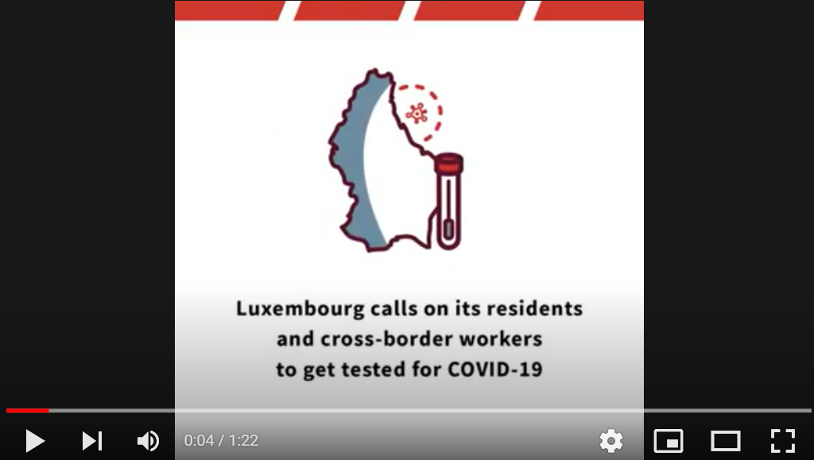
1-а кампанія
Швидкий графік і малий бюджет — кампанію свідомо зробили короткою та цільовою.
Під час цієї кампанії до кожної поштової скриньки в Люксембурзі кидали листівку за підтримки уряду.
Такі самі повідомлення повторювали в соціальних мережах та на радіо, щоб забезпечити максимальне охоплення користувачів засобів масової інформації.

Slide 15
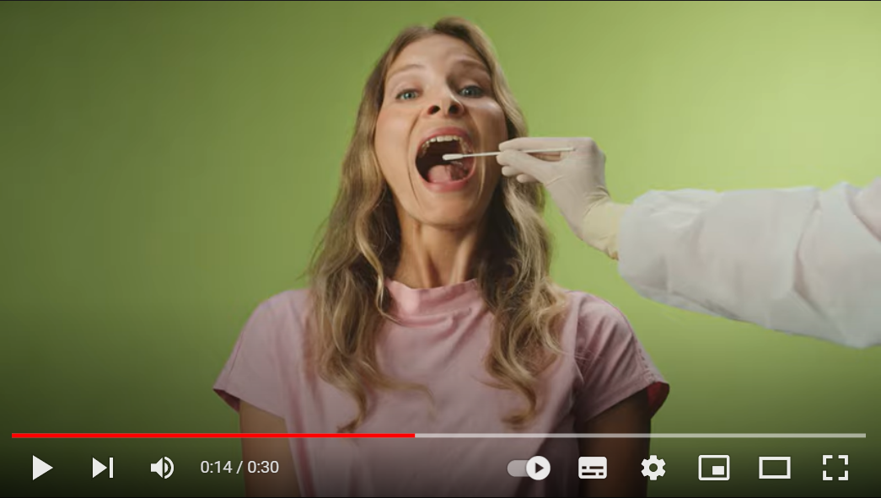
2-а кампанія
Більший бюджет та триваліший графік, що дало змогу використовувати вищу якість продукції та багатоканальний медіа-план.
Жартівливе подання кампанії було пов’язане з наближенням літа та містило повідомлення про те, що завдяки активному тестуванню вірус легше стримувати.
Назва «Say#AAAH» («Скажіть#ААА») подібна на звук відкривання рота перед тестуванням на COVID, який відтворювався різними знаменитостями.

Slide 16
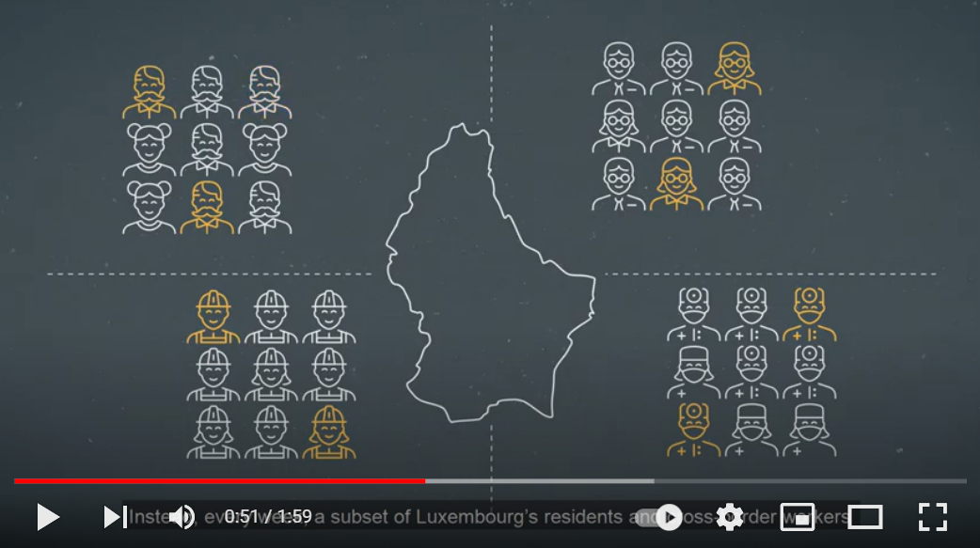
3-я кампанія
Хоча друга кампанія успішно підвищила обізнаність населення і стала впізнаваною, якісні коментарі та настрої у соціальних мережах продемонстрували, що в людей все ще залишилося багато запитань щодо тестування.
Тому на третьому етапі кампанії відійшли від гумористичного підходу та зосередили увагу на роз’ясненні проблем з більшим акцентом на фактах.

Slide 17
Бельгія: Додаткові методи вимірювання комунікацій
Міністерство охорони здоров’я Бельгії провело стратегічне вимірювання показників ефективності своїх багатоканальних кампаній. Отримані ним висновки, як і в інших країнах, включають:
  Теле- та радіокампанії найбільш ефективні для охоплення широкої аудиторії
  Теле- та радіореклама також найкраще запам’ятовується навіть у молодших цільових групах
  Фактичні кампанії вважалися найбільш достовірними, а емоційні кампанії — менш достовірними
  Емоційні кампанії корелювали з мотивацією до подальшого дотримання інструкцій
  Інформаційні кампанії було простіше за все зрозуміти

Slide 18
ЄЦПКХ: Співпраця на багатьох рівнях
Європейський центр профілактики і контролю хвороб(ЄЦКПХ) — міжнародна організація, яка підтримує комунікаційну діяльність держав-членів через надання простих у використанні матеріалів, якими держави-члени можуть вільно користуватися
  Матеріали містять інфографіку, плакати та відеоматеріали для держав-членів;
  Матеріали зосереджені на тому, щоб просто висвітлювати складні теми, щоб люди в Європі могли приймати обґрунтовані рішення на теми, пов’язані з COVID-19.
Надання матеріалів для безкоштовного використання було поширеним і ефективним в інших міжнародних і національних організаціях, оскільки регіональні ресурси можуть суттєво відрізнятися, але багато з них мають однакові комунікаційні цілі.

Slide 19



Співпраця на багатьох рівнях: Приклад ЄЦПКХ

Slide 20
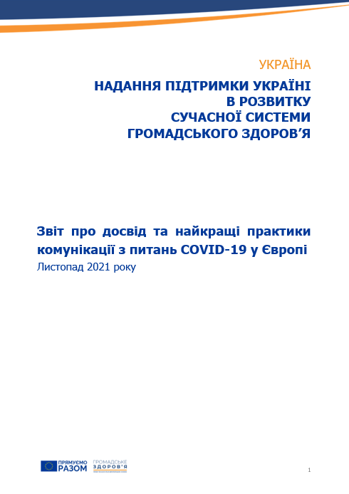
Детальніше — у звіті
Усі результати і тематичні дослідження представлені у звіті.
Звіт доступний англійською та українською мовами
Ознайомитися зі звітом можна за посиланням:
http://bit.do/EU-COVID-practices

Slide 21
Дякую за увагу!

